Slide 1
Suit Fruit, s. r. o.
Výroba a predaj ovocných jedál a nápojov

Slide 3
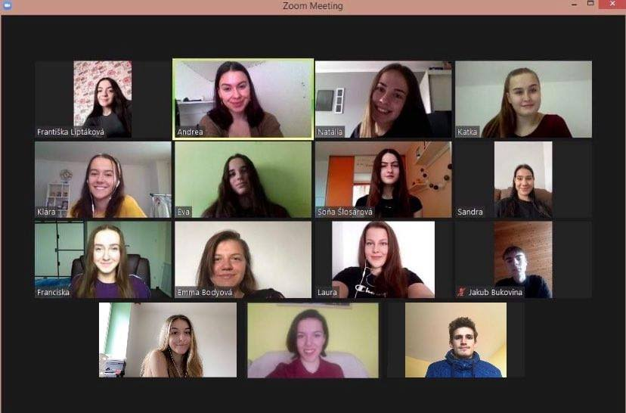
Vznik
Naša spoločnosť vznikla v septembri 2020 na pôde OA Poprad pod vedením Ing. Adamkovej.
Tvorí ju 15 študentov.
Naše fungovanie ovplyvnila pandémia a ako mnohí sme museli pracovať z domu.

Slide 4
Ponuka
Ponúkame rôzne druhy ovocných, zeleninových, ovocno-zeleninových smoothie, ovocných šalátov, ovocie na paličke a rôzne iné pochúťky z čerstvého ovocia a zeleniny.

Slide 5
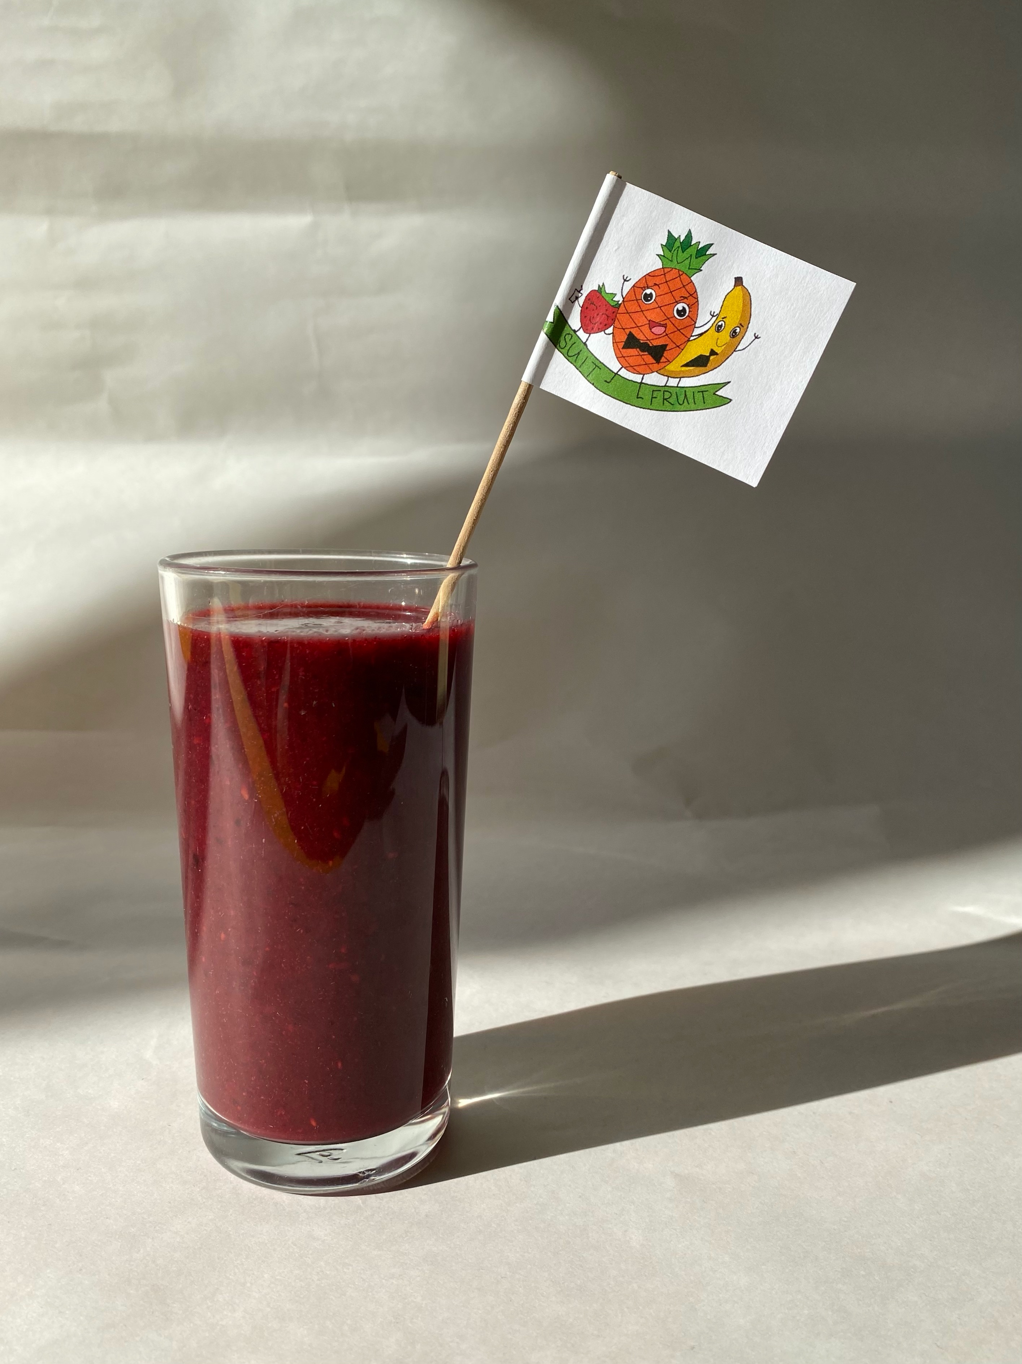
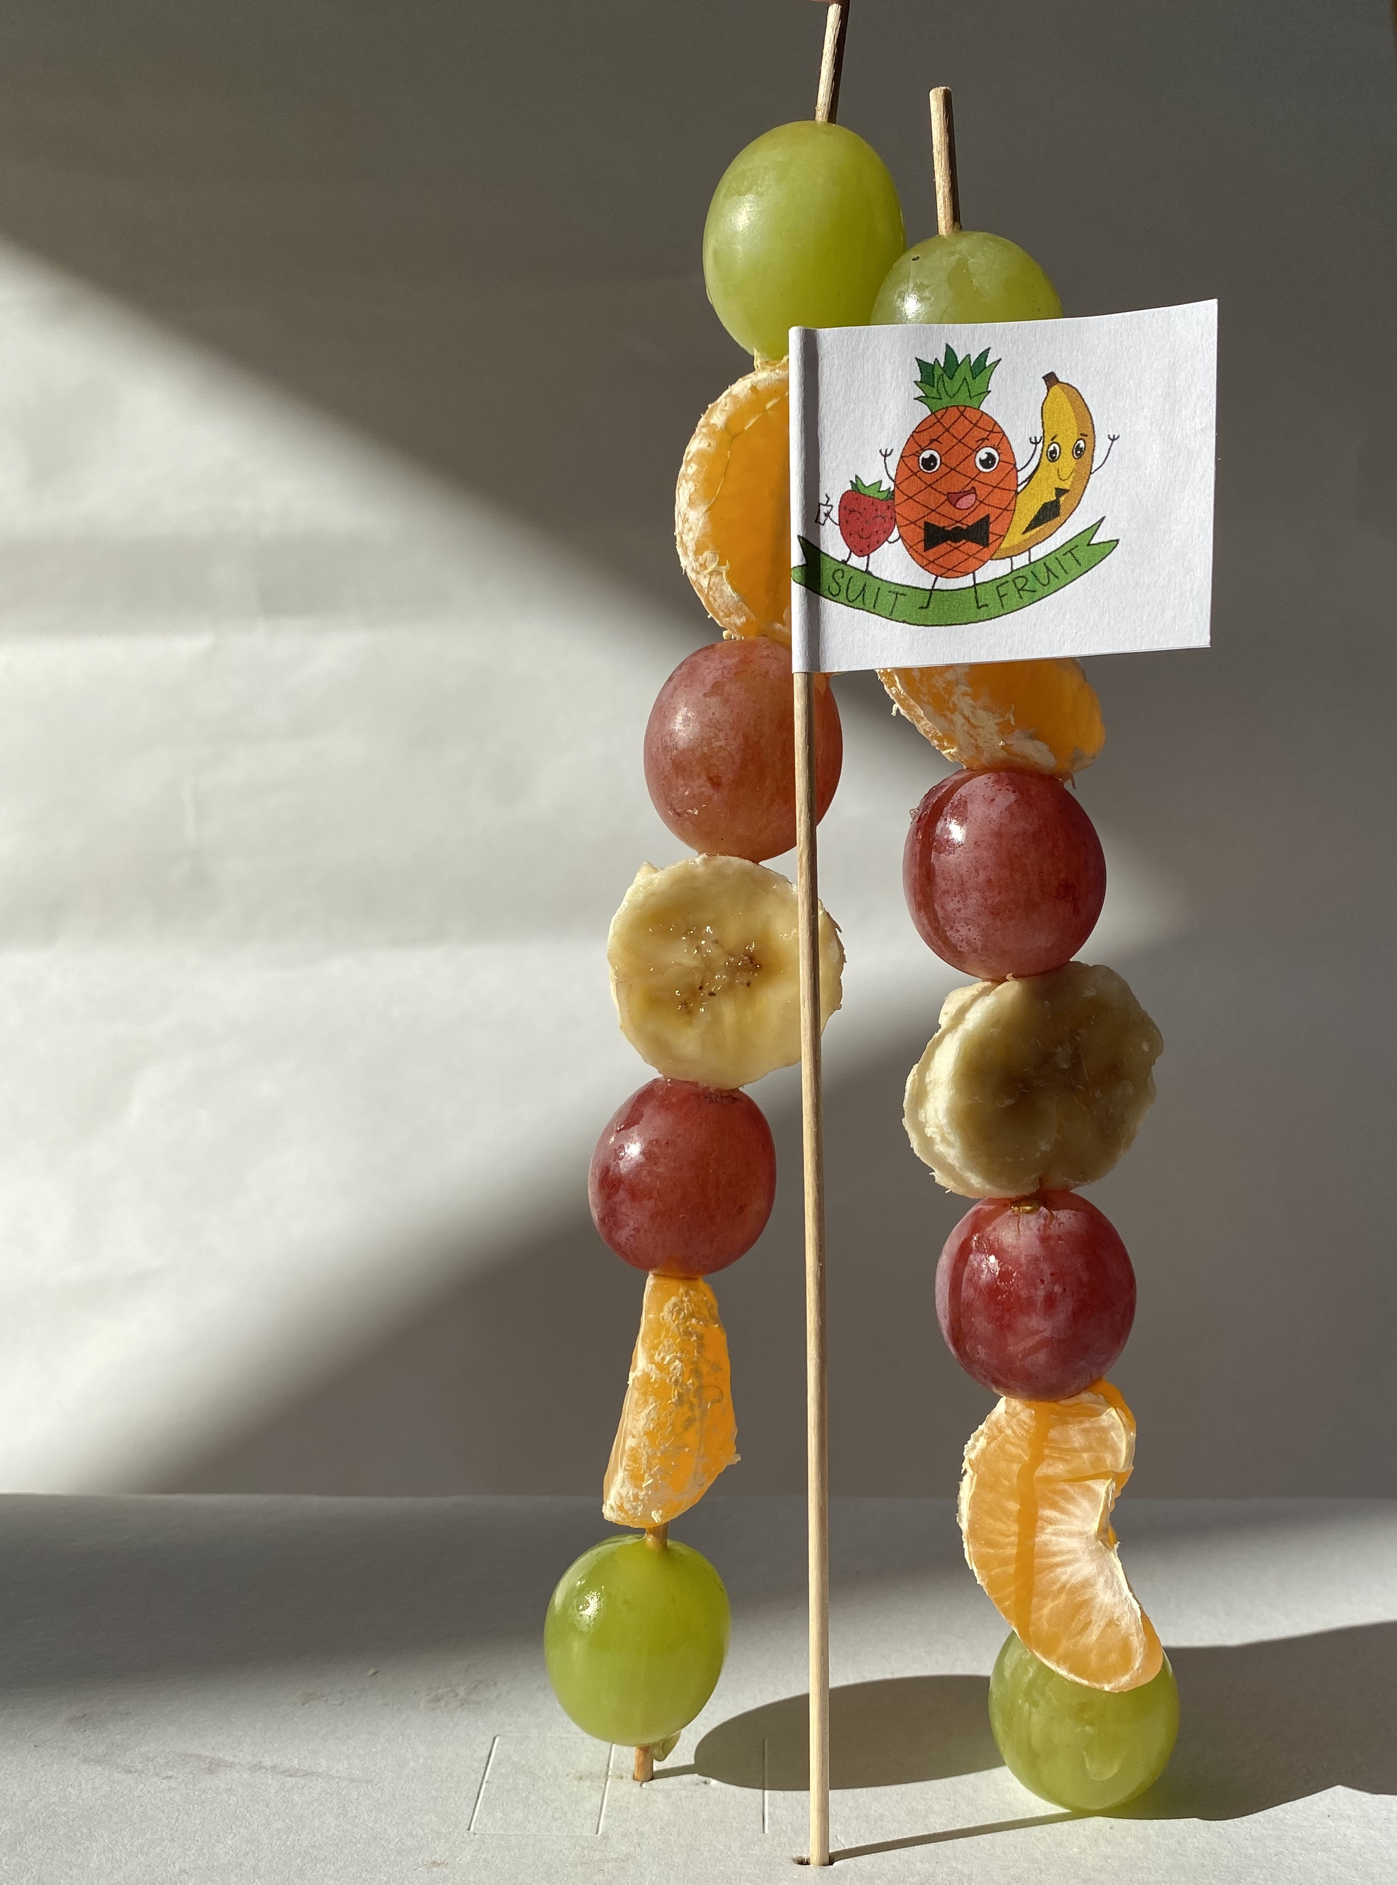
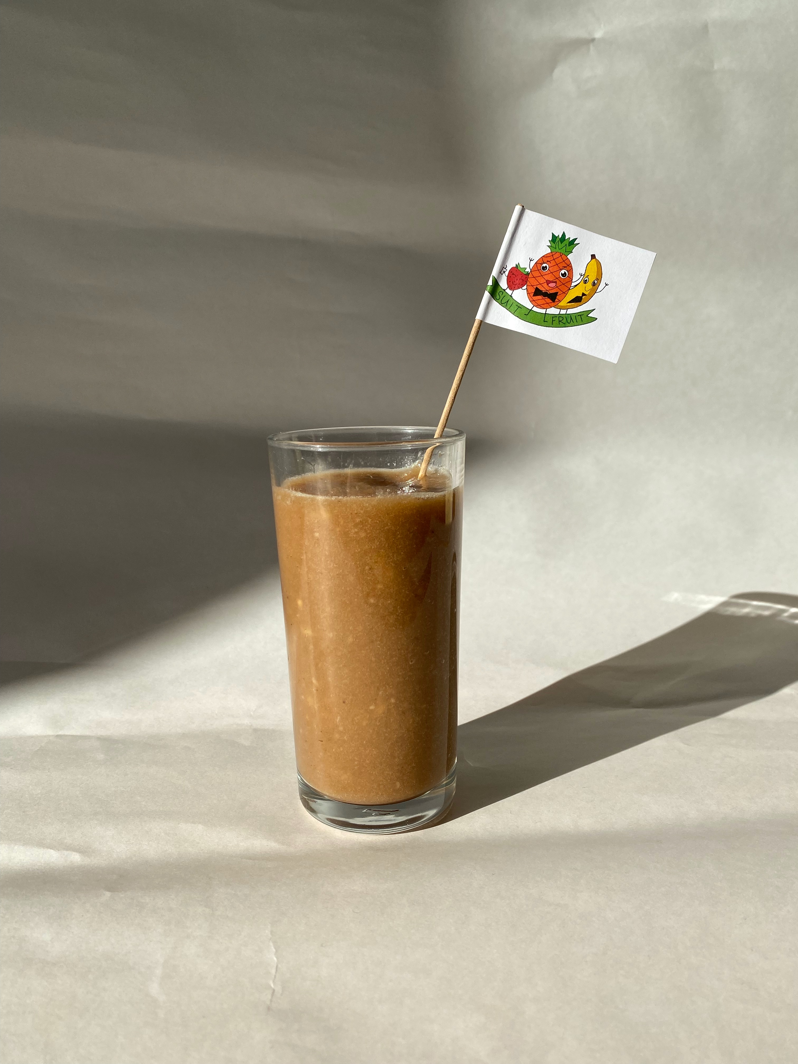
Vitamin bomb
Cinnamon smoothie
Fruit skewers

Slide 6
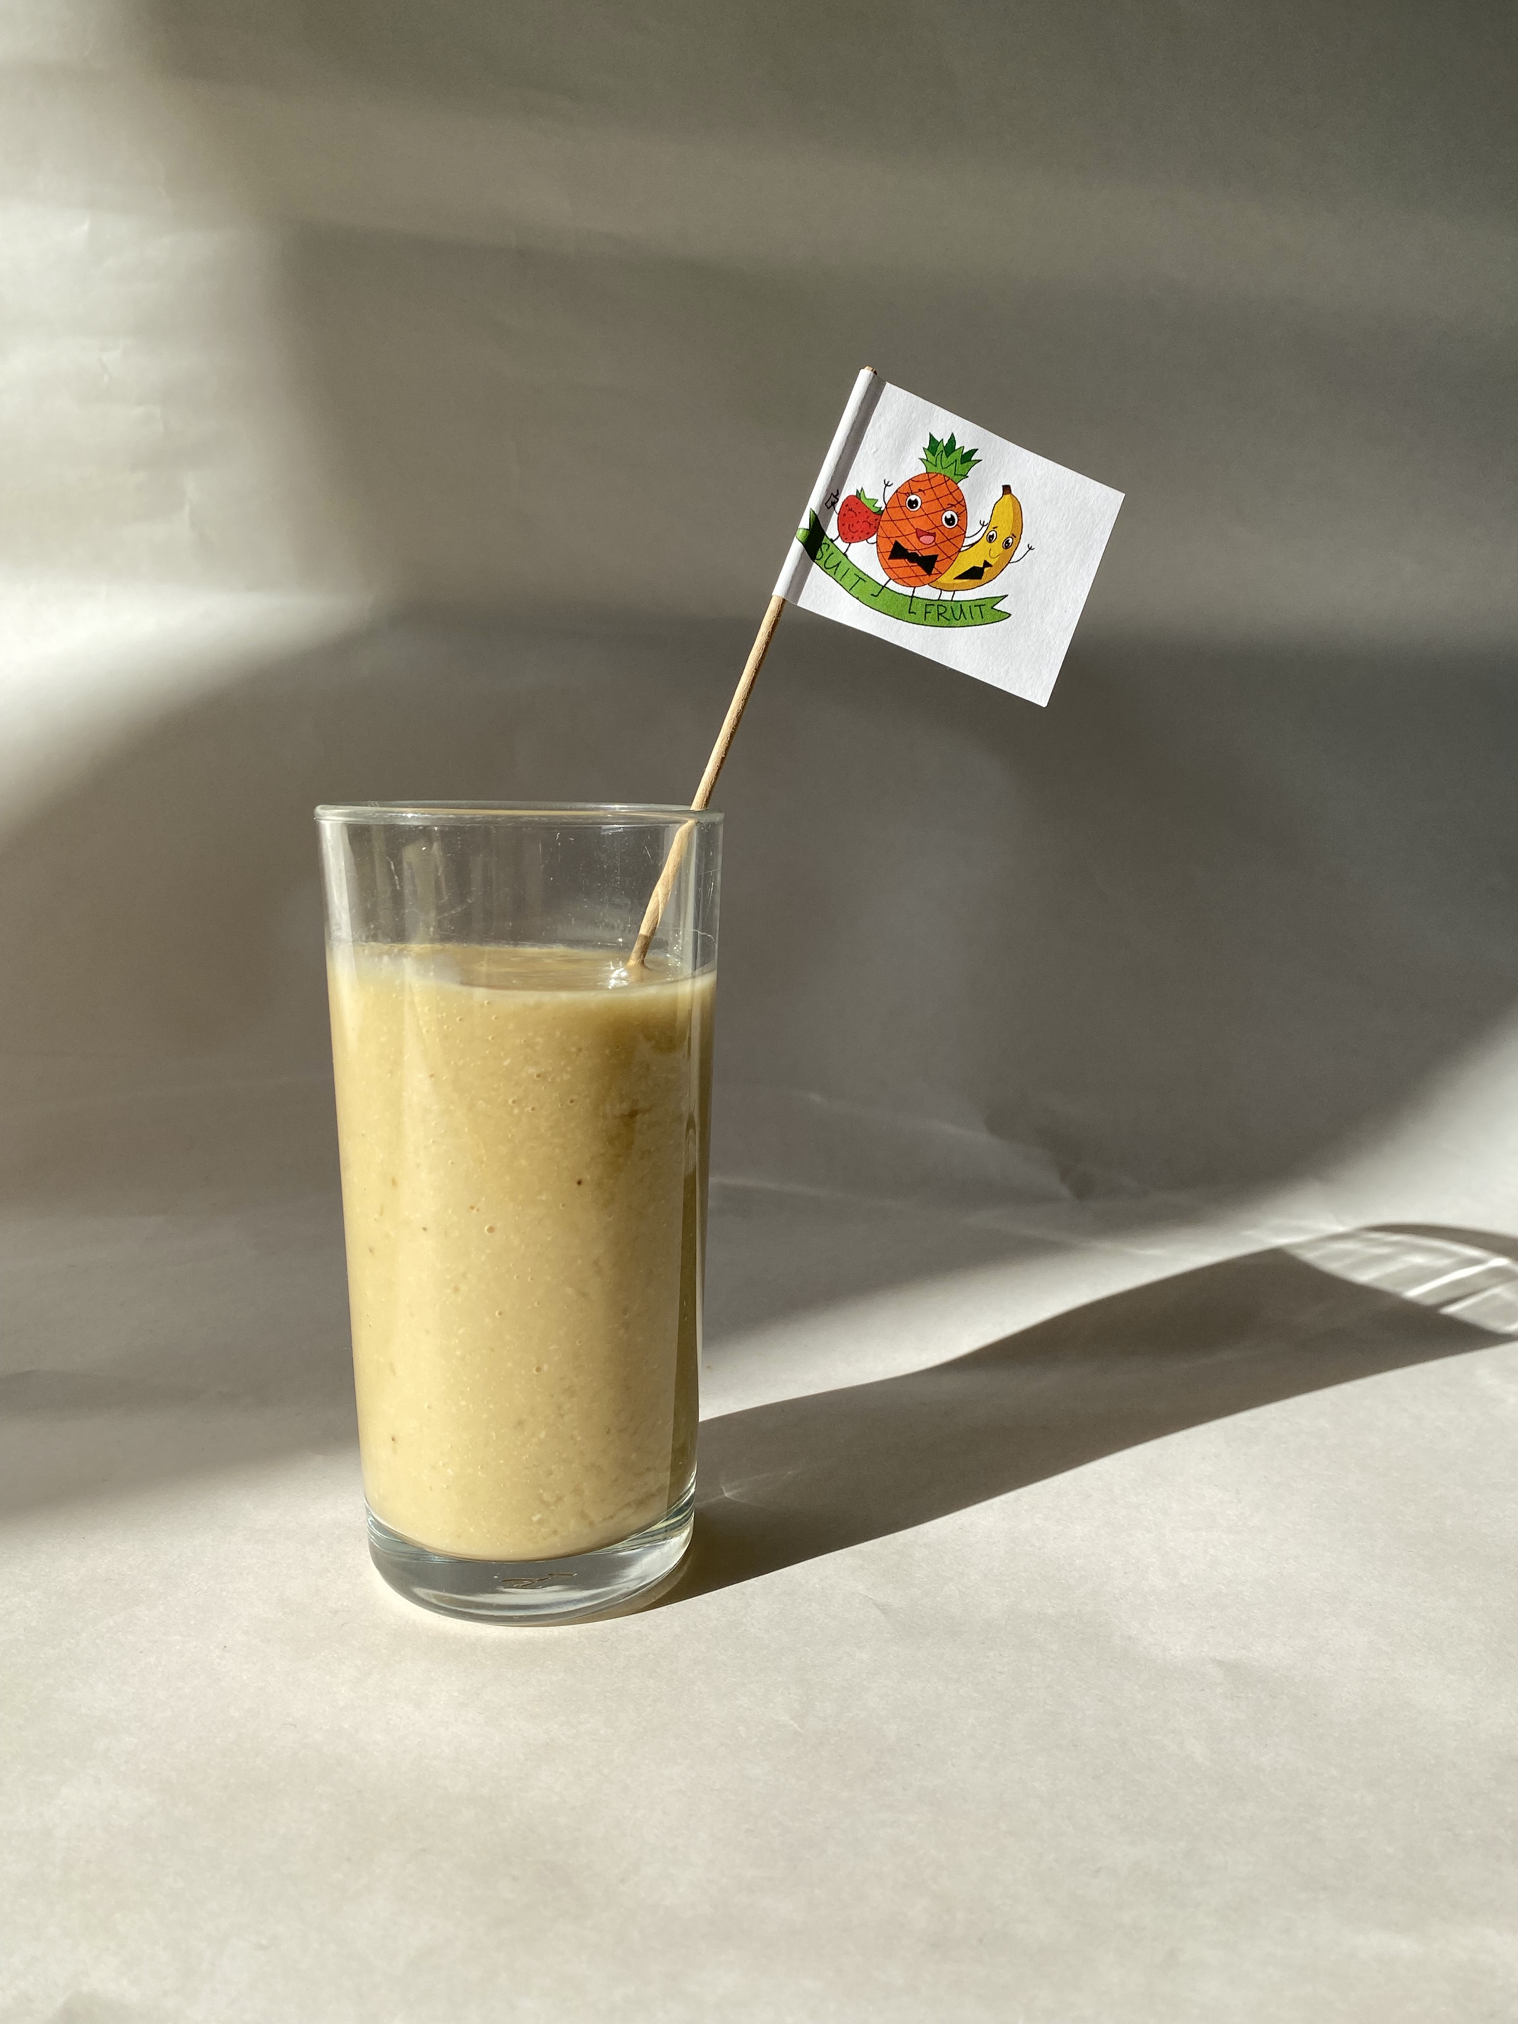
Sezónna ponuka
Leto
Jeseň / Zima
Tropical fantasy
Cinnamon smoothie

Slide 7
Ciele

Slide 8
Silné stránky
mladí, ambiciózni a usilovní pracovníci;
jasná predstava o fungovaní firmy;
prvá firma s týmto predmetom podnikania na pôde OA Poprad;
záujem o naše produkty zo strany študentov.

Slide 9
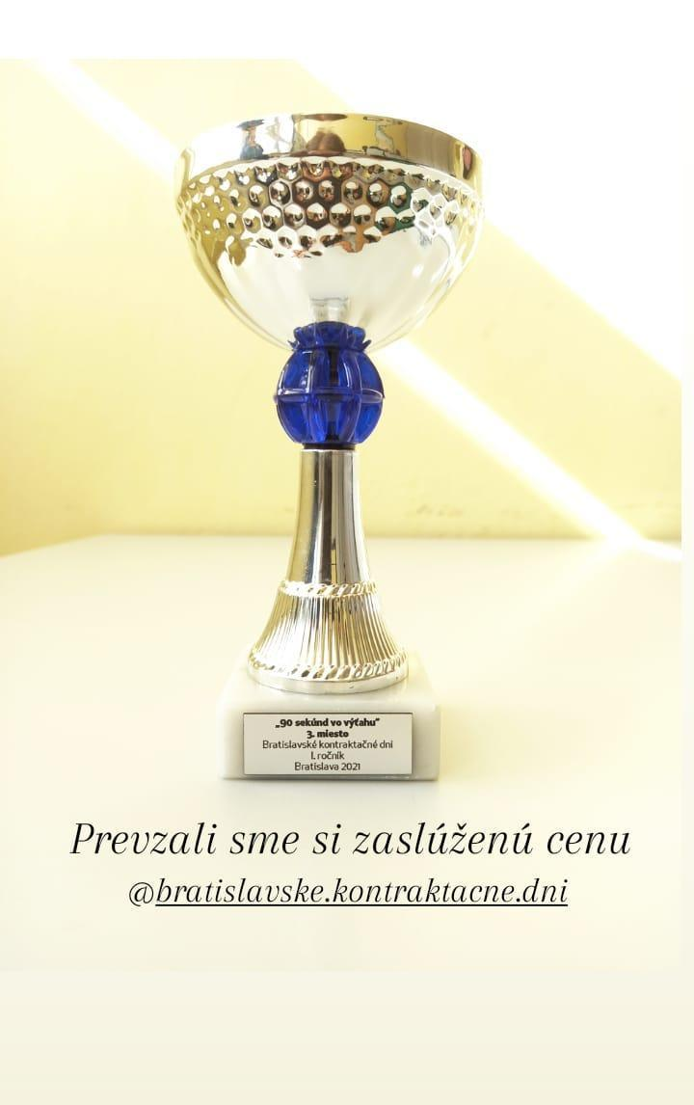
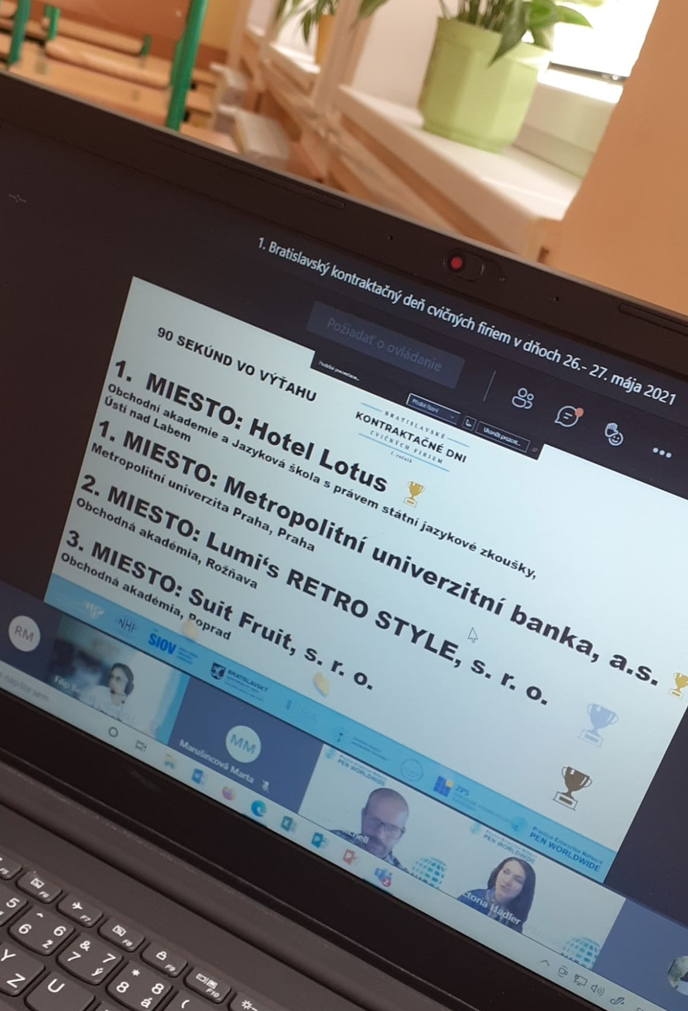
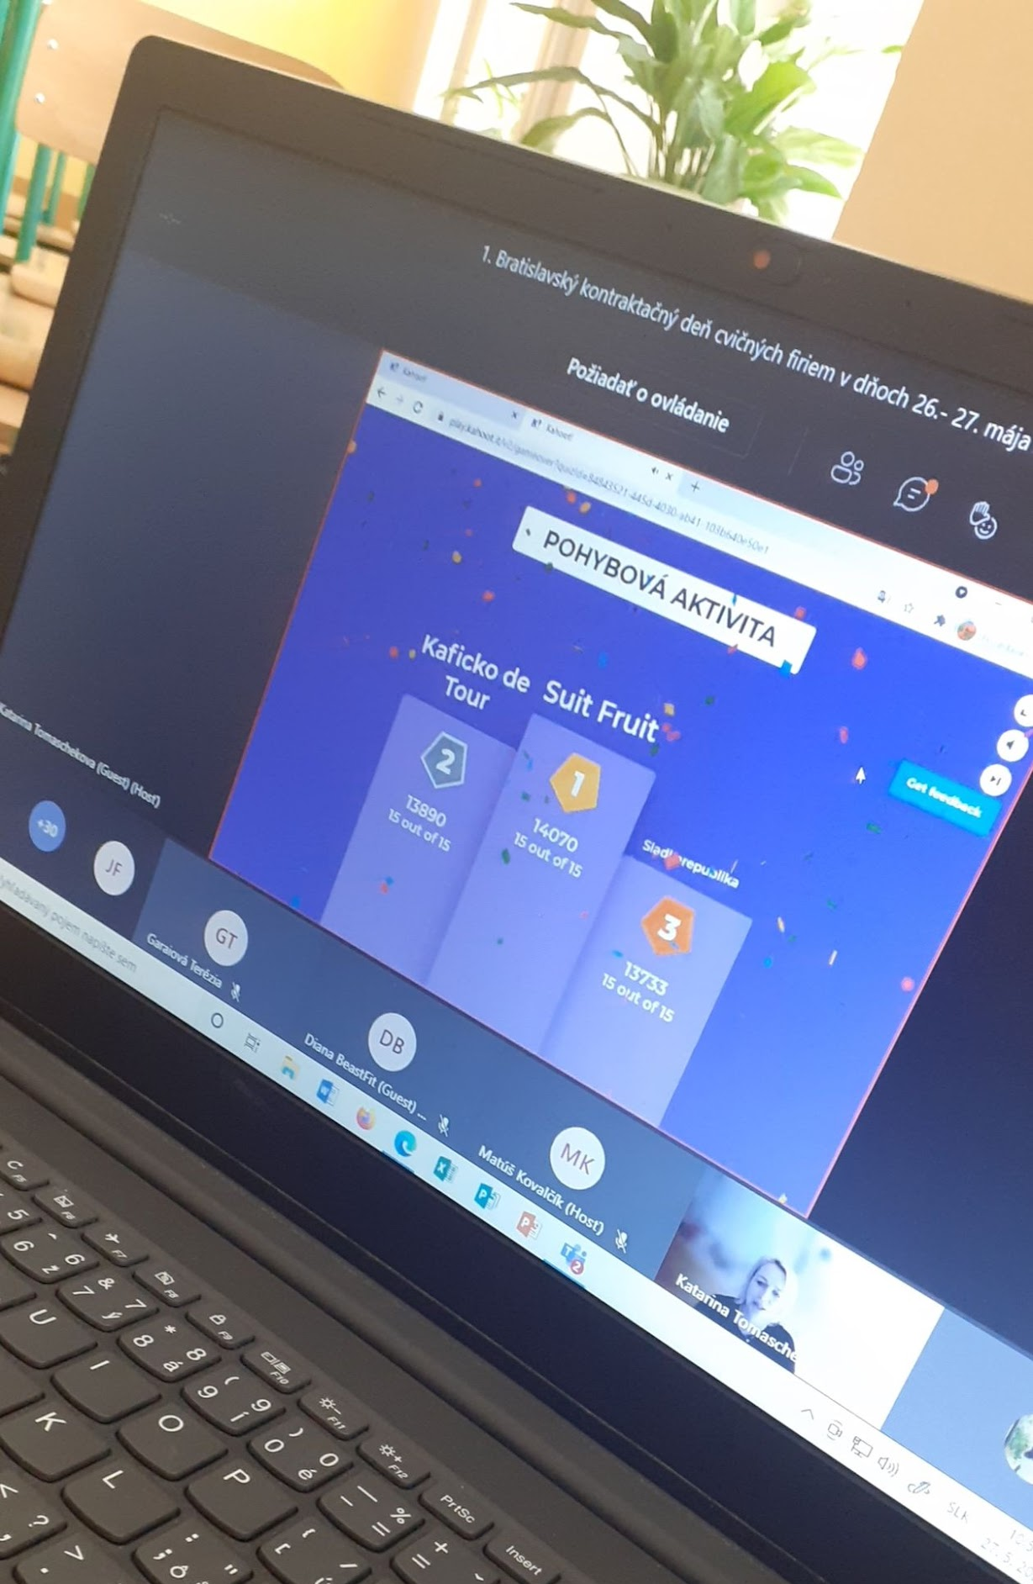
Súťaže a úspechy
Kontraktačný deň CF Slovensko – Východ 2021
Bratislavské kontraktačné dni 2021
MUB-LINE-SPECIAL 2021

Slide 10
Zaujímavosti
Na Slovensku konzumujeme ovocie a zeleninu vo veľmi malom množstve. Iba približne 50 % Slovákov si dá za deň aspoň jeden kus ovocia či zeleniny, čo je svetový podpriemer.
Prvý nápoj podobný dnešnému smoothie bol vytvorený v 20. storočí, kedy bola vynájdená chladnička.
Paradajky, avokádo aj tekvica patria k ovociu.

Slide 11
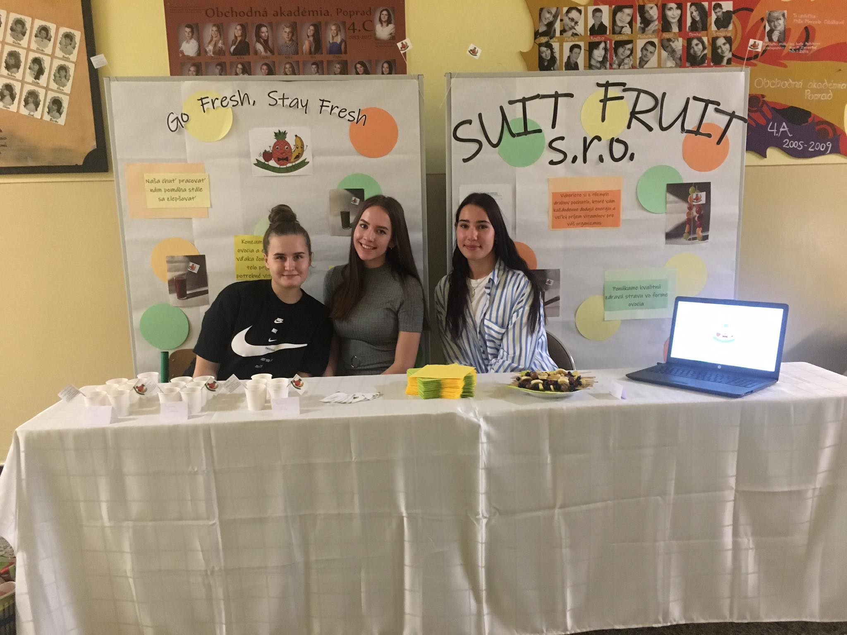
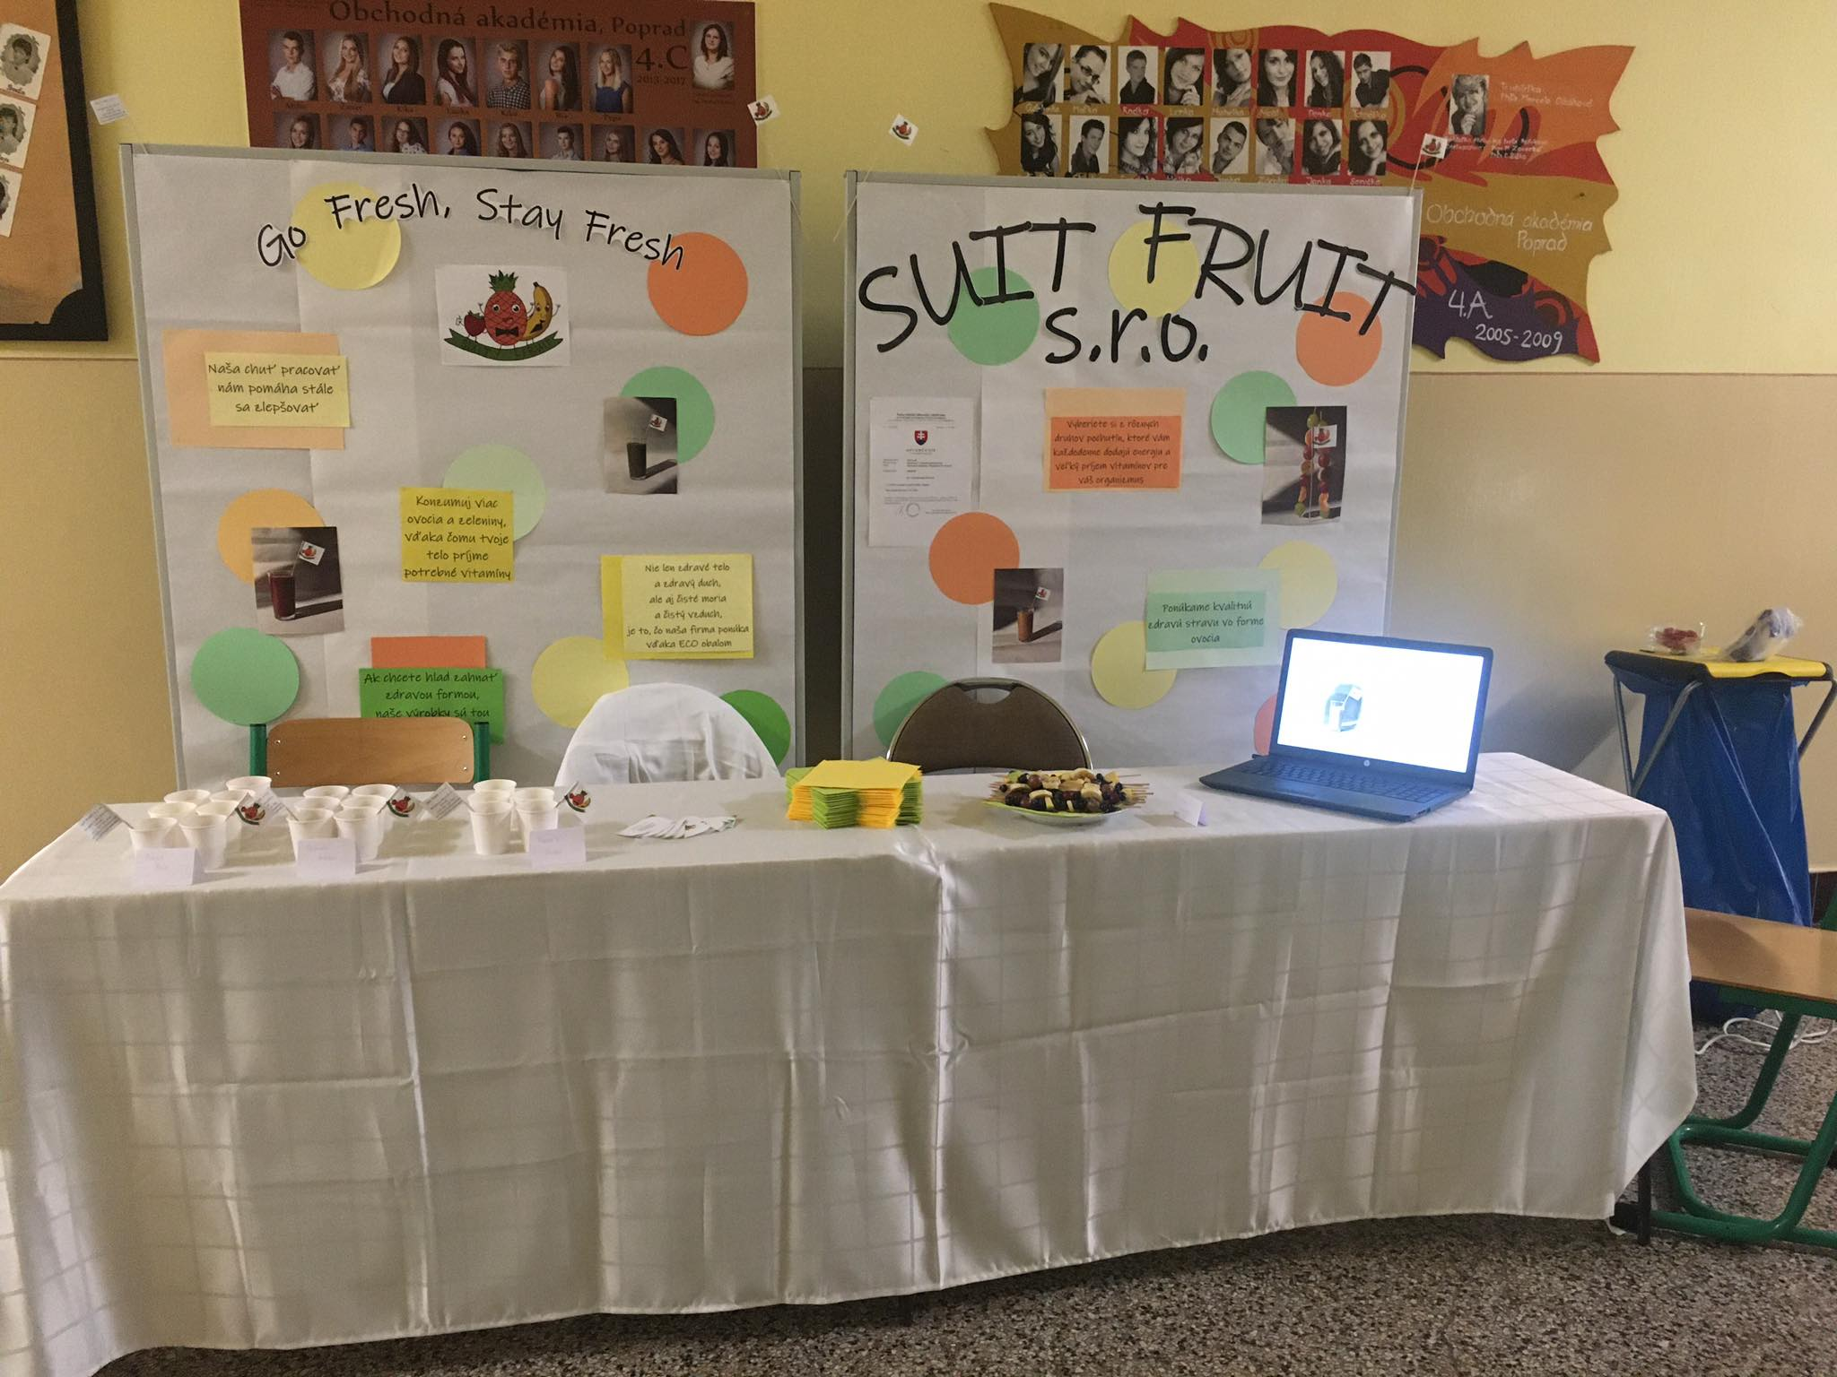
Kde nás nájdete?
Obchodná akadémia Poprad, Murgašova 94, 058 01 Poprad

Slide 12
Ďakujeme za pozornosť
Váš Suit Fruit, s. r. o.
suit.fruit2020@gmail.com
www.suitfruit0.webnode.sk
Suit Fruit
suit.fruit

